Slide 1

Scheuer Traveling Services

Slide 2
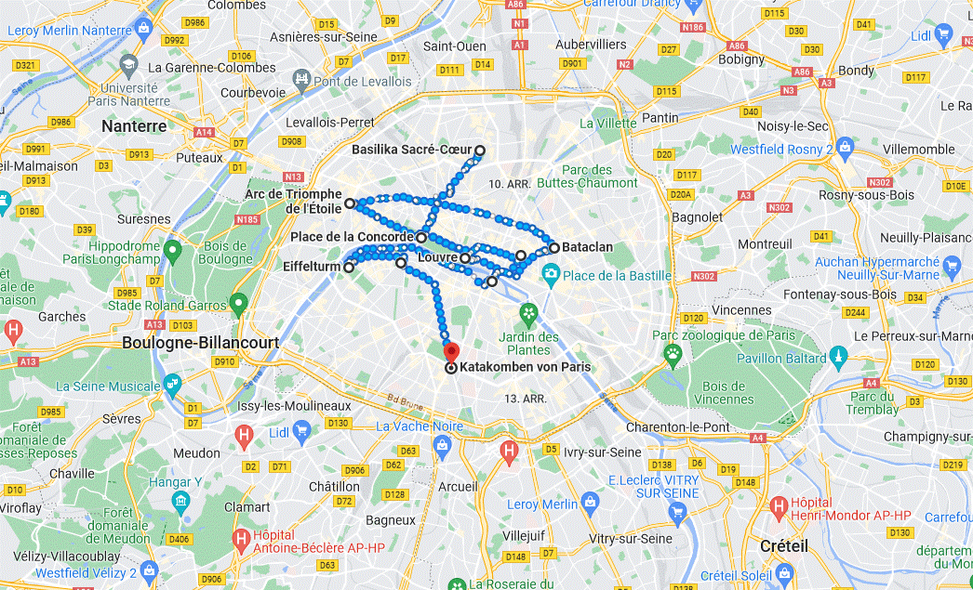


Slide 3
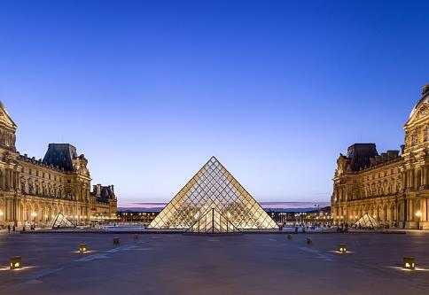
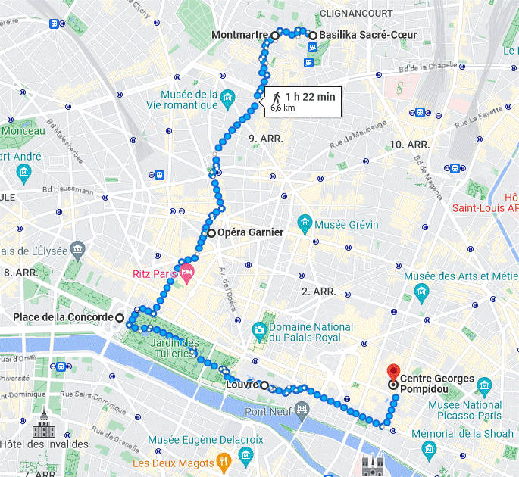
Tageziele:
Basilika Sacré-Cœur (Römisch-katholische Wallfahrtskirche)
Montmartre (Sakralbau in Stahlbetonbauweise)
Opéra Garnier (Pariser Opernhaus aus dem 19. Jahrhundert)
Place de la Concorde (Ein ägyptischer Obelisk der um 13. Jahrhundert v. Chr. zur Zeit Ramses II. gefertigt wurde. Danach stand er bis 1831 im Tempel von Luxor. Seit 1836 steht er auf der Place de la Concorde in Paris und stellt eines der Monumente auf der Axe historique zwischen dem Louvre und der Grande Arche dar.)
Louvre (Es ist das größte und meistbesuchte Kunstmuseum der Welt. Es befindet sich im historischen Louvre-Palast, der ehemaligen Residenz der französischen Könige, am rechten Ufer der Seine)
Centre Georges Pompidou (Staatliches Kunst- und Kulturzentrum)
6,6 km

Slide 4
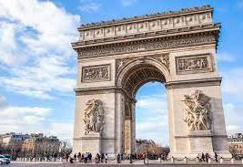
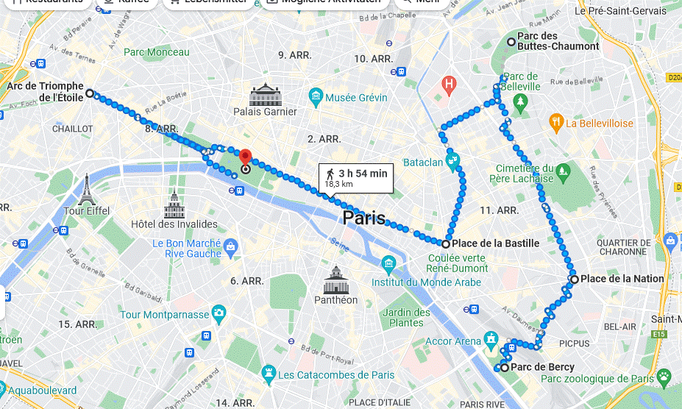
Tageziele:
Parc de Bercy (Zusammenfassung dreier Gärten von zusammen 14 Hektar)
Place de la Nation (Platz des Nationalfeiertags vom 14. Juli 1880)
Parc des Buttes-Chaumont (1867 zur Weltausstellung unter Napoleon III. eröffnet)
Bataclan (Vergnügungsetablissement und Konzertsaal im Stil orientalisierender Architektur)
Place de la Bastille (Platz an dem die Französische Revolution vom 14. Juli 1789)
Arc de Triomphe de l’Étoile (Wahrzeichen der Metropole mit Grab des unbekannten Soldaten)
Jardin des Tuileries (Ehemaliger Barock-Schlosspark beim Louvre in Paris)
18,3 km

Slide 5
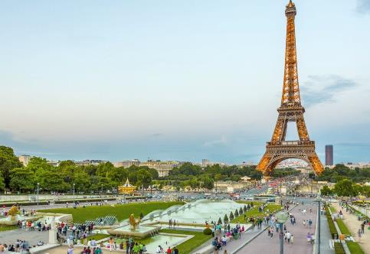
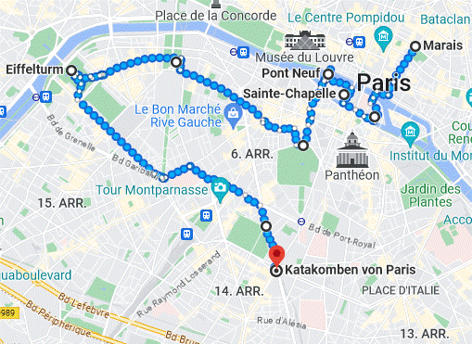
Tageziele:
Laut Absprache erfolgt diese Reise in zwei Teilen und der Nordteil ist ein Wochenende
Marais (Nobelviertel von Paris)
Kathedrale Notre-Dame de Paris (Wahrzeichen der Stadt Paris im gotischen Stil)
Sainte-Chapelle (Nachbau der sogenannten „Heiligen Kapelle“ aus Konstantinopel)
Pont Neuf (Älteste im Originalzustand erhaltene Brücke von Paris)
Palais du Luxembourg (Früheres Landschloss der Königinmutter)
Invalidendom (Seit 1840 zur Grabstätte für Kaiser Napoleon I.)
Eiffelturm (Monumentales Eingangsportal und Aussichtsturm für die Weltausstellung 1889)
Montparnasse (Einer der drei großen Friedhöfe von Paris von 1860)
Katakomben von Paris (Eines der städtische Beinhäuser von Paris im ehemaligen Steinbruch)
12,3 km

